Slide 1

Universidad Autónoma del Estado de México
Unidad Académica Profesional Tianguistenco
Programa de estudios: Licenciatura en Ingeniería en Software
Unidad de aprendizaje: Lógica digital
Unidad de competencia II. Circuitos combinacionales.
Tema :
          II.2 Métodos de mapas de Karnaugh.
          II.3 Compuertas Lógicas
Créditos institucionales de la UA: 8
Material visual: Diapositivas
Elaborado por: José Luis Tapia Fabela.
Agosto 2019.
Notes:
----- Notas de la reunión (11/07/12 22:07) -----
presentarme

Slide 2
Prerrequisitos
Los prerrequisitos que debe cumplir el estudiante para comprender apropiadamente el tema desarrollado son conocimientos de matemáticas discretas básicas.

Slide 3
Método de mapas de Karnaugh .

Slide 4
Métodos tabulares de reducción
Existen varios métodos para realizar la simplificación de ecuaciones booleanas, pero en la práctica son dos los más empleados:
Mapas de Karnaugh: se pueden utilizar para simplificar funciones de dos a seis variables, aunque comúnmente se empleen para funciones de dos a cinco variables.
Tablas de Quine McCluskey: se pueden emplear en la simplificación de ecuaciones de cualquier número de variables, sin embargo se usan a partir de cinco variables.

Slide 5
Mapas de Karnaugh
Están constituidos por una cuadrícula en forma de encasillado cuyo número de casillas depende del número de variables que tenga la función a simplificar.
Cada una de las casillas representa las distintas combinaciones de las variables que puedan existir.

Slide 6
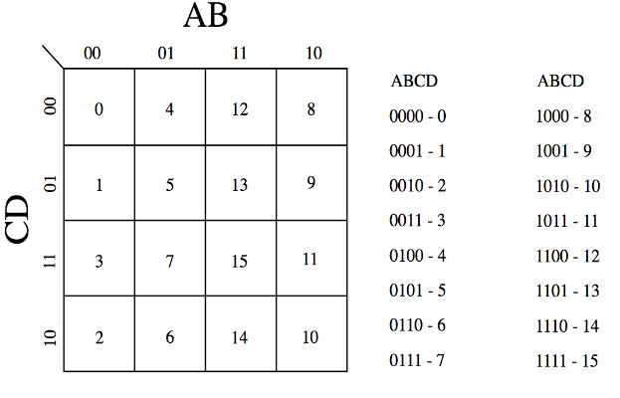
Mapa de Karnaugh de cuatro variables

Slide 7
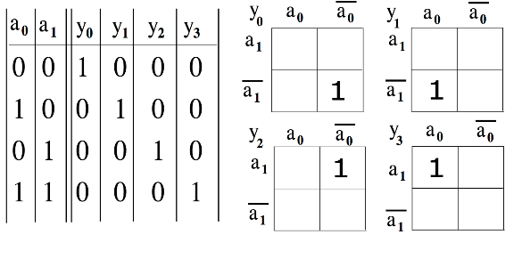
Representación de ecuaciones booleanas en mapas de Karnaugh
Cada una de las casillas que conforman el mapa pueden representar términos tanto minterms como maxterms.

Slide 8
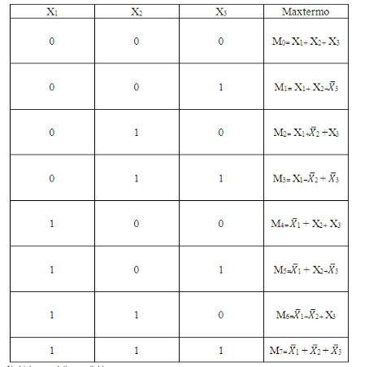
Maxterms

Slide 9
Simplificación de ecuaciones en mapas de Karnaugh
El principio de simplificación de los mapas se basa en una de las leyes del álgebra de Boole:
ab+ ab´= a

Slide 10
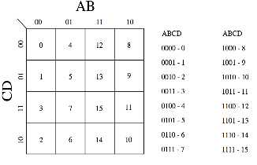
Simplificación de ecuaciones en mapas de Karnaugh
Como podemos observar en la tabla, todas las casillas contiguas, según los ejes coordenados, se caracterizan por diferenciarse solo en una variable, que se encuentra negada en una de ellas y sin negar en la otra. Esta característica que se cumple en los mapas permite aplicar de forma automática la ley anterior.

Slide 11
Mapas de Karnaugh
Generalizando este proceso de simplificación, en los mapas de Karnaugh, se pueden simplificar entre sí por sus variables comunes los siguientes grupos de casillas.
Grupos de 2, 4, 8, 16,32, 64 casillas contiguas según los ejes coordenados. Nunca diagonales.
Los grupos de casillas de los bordes del mapa opuestas entre sí.
El grupo de casillas constituido por las cuatro esquinas del mapa.

Slide 12
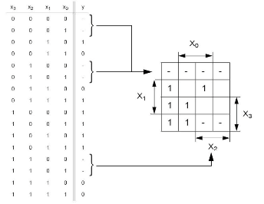
Términos indiferentes en la función booleana
Sucede a veces que en los circuitos digitales que ciertas combinaciones de sus variables de entrada no pueden producirse nunca debido a que otros circuitos anteriores impiden su llegada a nuestro circuito. A estas combinaciones de entrada las llamamos términos indiferentes.

Slide 13
Ejemplo K.1
Representar en un mapa de Karnaugh la siguiente función booleana y simplificarla.
F= ab’c’de+ab’cde+a’b’c’d’e+a’b’c’de+a’b’cde+a’b’cd’e

Slide 14
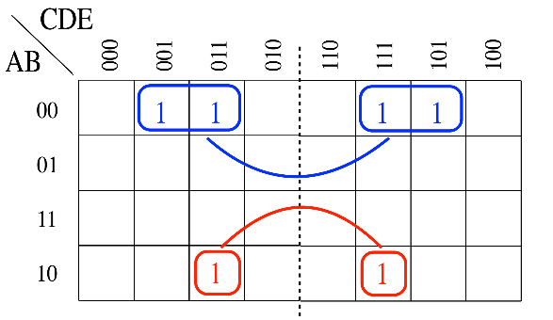
Ejemplo K.1
Representando en un mapa de Karnaugh la función queda.

Slide 15
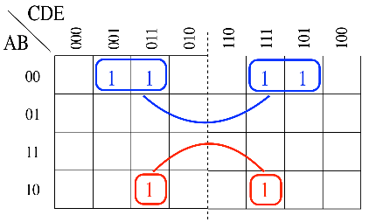
Ejemplo K.1
El resultado obtenido de la simplificación es .
a’b’e
ab’de
F= ab’de+ab’e

Slide 16
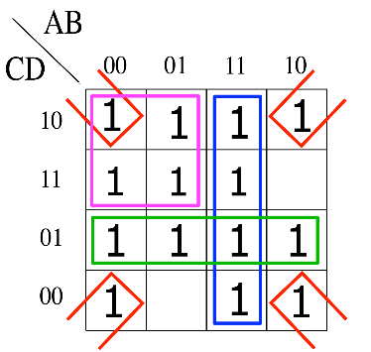
Ejemplo K.2
Realizar la simplificación del siguiente mapa.
a’c
b’d’
c’d
ab

Slide 17
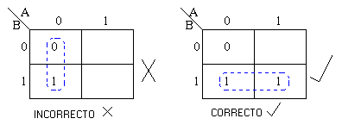
Reglas de simplificación
1. Las agrupaciones son exclusivamente de unos. Esto implica que ningún grupo puede contener ningún cero.

Slide 18
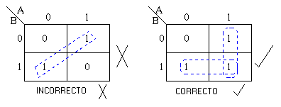
Reglas de simplificación
2. Las agrupaciones únicamente pueden hacerse en horizontal y vertical. Esto implica que las diagonales están prohibidas.

Slide 19
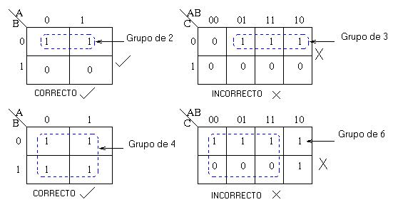
Reglas de simplificación
3. Los grupos han de contener 2^{n} elementos. Es decir que cada grupo tendrá 1,2,4,8... número de unos.

Slide 20
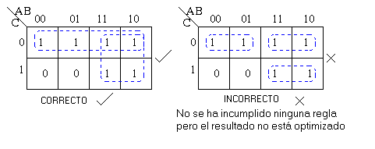
Reglas de simplificación
4. Cada grupo ha de ser tan grande como sea posible. Tal y como lo ilustramos en el ejemplo.

Slide 21
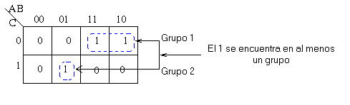
Reglas de simplificación
5. Todos los unos tienen que pertenecer como mínimo a un grupo. Aunque pueden pertenecer a más de uno.

Slide 22
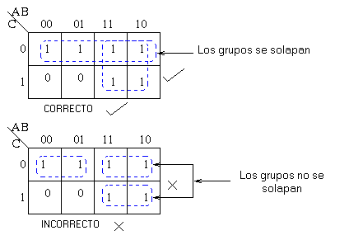
Reglas de simplificación
6. Pueden existir solapamiento de grupos.

Slide 23
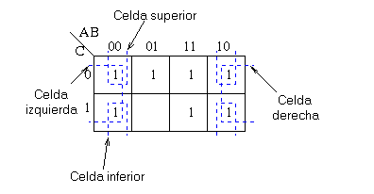
Reglas de simplificación
7. La formación de grupos también se puede producir con las celdas extremas de la tabla. De tal forma que la parte inferior se podría agrupar con la superior y la izquierda con la derecha tal y como se explica en el ejemplo.

Slide 24
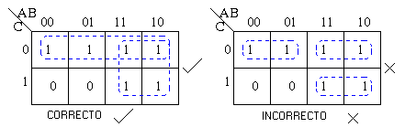
Reglas de simplificación
8. Tiene que resultar el menor número de grupos posibles siempre y cuando no contradiga ninguna de las reglas anteriores. Esto es el número de grupos ha de ser mínimo.

Slide 25
Conclusiones
Mapa de Karnaugh. Disposición de celdas que representan las combinaciones de literales en una expresión booleana y que se utiliza para la simplificación sistemática del término.

Slide 26
Compuertas Lógicas
Las Compuertas Lógicas son circuitos electrónicos conformados internamente por transistores que se encuentran con arreglos especiales con los que otorgan señales de voltaje como resultado o una salida de forma booleana, están obtenidos por operaciones lógicas binarias (suma, multiplicación).
También niegan, afirman, incluyen o excluyen según sus propiedades lógicas. Estas compuertas se pueden aplicar en otras áreas de la ciencia como mecánica, hidráulica o neumática.

Slide 27
Existen diferentes tipos de compuertas y algunas de estas son más complejas, con la posibilidad de ser simuladas por compuertas más sencillas. Todas estas tienen tablas de verdad que explican los comportamientos en los resultados que otorga, dependiendo del valor booleano que tenga en cada una de sus entradas.

Slide 28
Trabajan en dos estado, “1” o “0”, los cuales pueden asignarse a la lógica positiva o lógica negativa. El estado 1 tiene un valor de 5 V como máximo y el estado 0 tiene un valor de 0 V como mínimo y existiendo un umbral entre estos dos estados donde el resultado puede variar sin saber con exactitud la salida que nos entregará.

Slide 29
La lógica positiva es aquella que con una señal en alto se acciona, representando un 1 binario y con una señal en bajo se desactiva. representado un 0 binario.
La lógica negativa proporciona los resultados inversamente, una señal en alto se representa con un 0 binario y una señal en bajo se representa con un 1 binario.

Slide 30
Puertas Lógicas
Compuerta AND
Compuerta OR
Compuerta NOT
Compuerta NAND
Compuerta NOR
Compuerta XOR
Compuerta XNOR
Compuerta IF

Slide 31
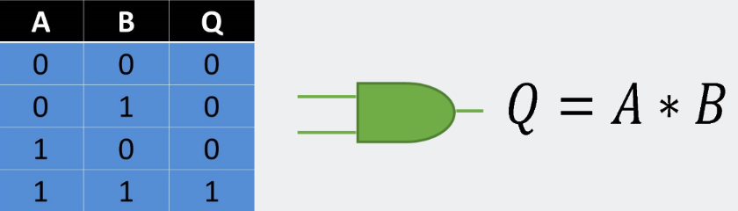
Compuerta AND
Esta compuerta es representada por una multiplicación en el Álgebra de Boole. Indica que es necesario que en todas sus entradas se tenga un estado binario 1 para que la salida otorgue un 1 binario. En caso contrario de que falte alguna de sus entradas con este estado o no tenga si quiera una accionada, la salida no podrá cambiar de estado y permanecerá en 0. Esta puede ser simbolizada por dos o más interruptores en serie de los cuales todos deben estar activos para que esta permita el flujo de la corriente.

Slide 32
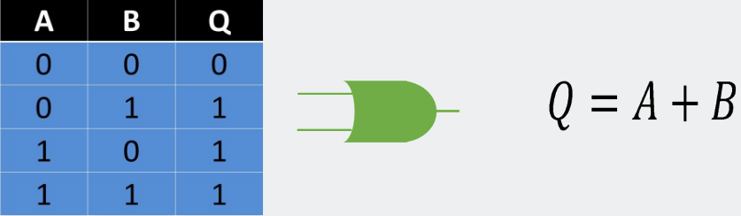
Compuerta OR
En el Álgebra de Boole esta es una suma. Esta compuerta permite que con cualquiera de sus entradas que este en estado binario 1, su salida pasara a un estado 1 también. No es necesario que todas sus entradas estén accionadas para conseguir un estado 1 a la salida pero tampoco causa algún inconveniente. Para lograr un estado 0 a la salida, todas sus entradas deben estar en el mismo valor de 0. Se puede interpretar como dos interruptores en paralelo, que sin importar cual se accione, será posible el paso de la corriente.

Slide 33
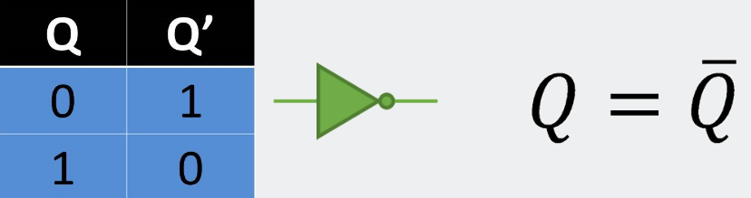
Compuerta NOT
En este caso esta compuerta solo tiene una entrada y una salida y esta actúa como un inversor. Para esta situación en la entrada se colocara un 1 y en la salida otorgara un 0 y en el caso contrario esta recibirá un 0 y mostrara un 1. Por lo cual todo lo que llegue a su entrada, será inverso en su salida.

Slide 34
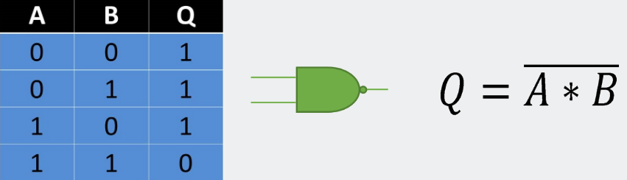
Compuerta NAND
También denominada como AND negada, esta compuerta trabaja al contrario de una AND ya que al no tener entradas en 1 o solamente alguna de ellas, esta concede un 1 en su salida, pero si esta tiene todas sus entradas en 1 la salida se presenta con un 0.

Slide 35
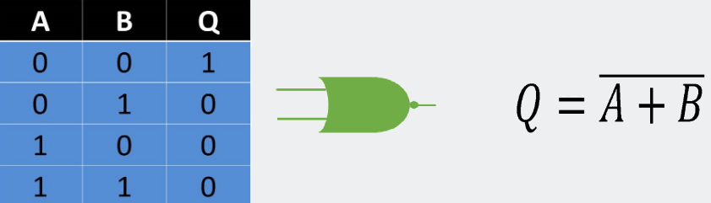
Compuerta NOR
Así como vimos anteriormente, la compuerta OR también tiene su versión inversa. Esta compuerta cuando tiene sus entradas en estado 0 su salida estará en 1, pero si alguna de sus entradas pasa a un estado 1 sin importar en qué posición, su salida será un estado 0.

Slide 36
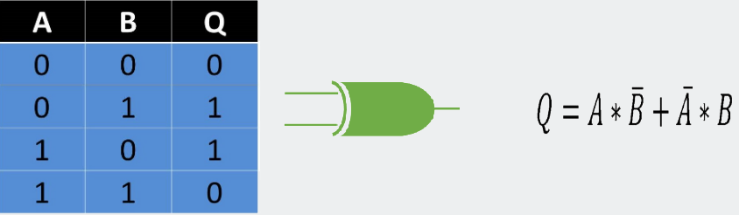
Compuerta XOR
También llamada OR exclusiva, esta actúa como una suma binaria de un digito cada uno y el resultado de la suma seria la salida. Otra manera de verlo es que con valores de entrada igual el estado de salida es 0 y con valores de entrada diferente, la salida será 1.

Slide 37
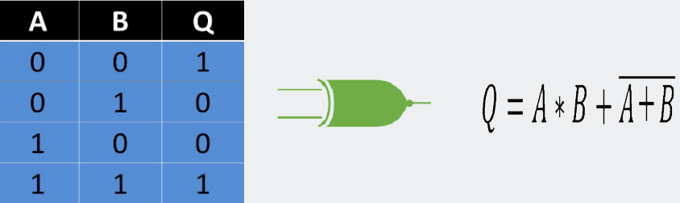
Compuerta XNOR
Esta es todo lo contrario a la compuerta XOR, ya que cuando las entradas sean iguales se presentara una salida en estado 1 y si son diferentes la salida será un estado 0.

Slide 38
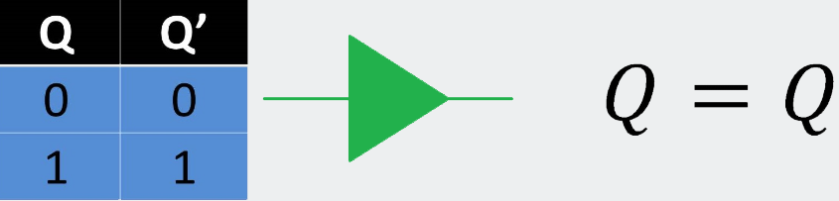
Compuerta IF
Esta compuerta no es una muy utilizada o reconocida ya que su funcionamiento en estados lógicos es parecido a si solo hubiera un cable conectado porque exactamente lo que se le coloque en la entrada, se encontrara en la salida. Pero también es conocido como un buffer, en la práctica se utiliza como amplificador de corriente o como seguidor de tensión para adaptar impedancias.

Slide 39
Conclusiones
El uso de las compuertas lógicas en los sistemas digitales es de suma importancia ya que son los bloques de los que se conforman las computadoras digitales.
Muchos de los sistemas de control en la industria están basados en compuertas lógicas.

Slide 40
Referencias
Tocci R. J. (2016) Digital Systems. (12ª Edición). Prentice Hall, Pearson.
Morris M. M. (2013) Diseño digital. (5ª Edición). México: Pearson.
Floyd, T.L. (2010) Fundamentos de sistemas Digitales. (9ª Edición). Prentice Hall, Pearson.
Garza, G. J.(2006) Sistemas digitales y electrónica digital.(1ª Edición).México: Pearson Education.
Morris M. M. (2012) Fundamentos de diseño lógico y de computadoras. (3ª Edición). Prentice Hall, Pearson.
http://www.dma.fi.upm.es/recursos/aplicaciones/matematica_discreta/web/karnaugh/reglaskar.htm

